Slide 1
Anti browsers and Anti netcat

Slide 2
1. Anti browsers
Viết chương trình đóng các cửa sổ trình duyệt:
-MASM x64
-Tìm và đóng các cửa sổ sau mỗi 5s
-Dùng timer và hàm EnumWindows

Slide 3
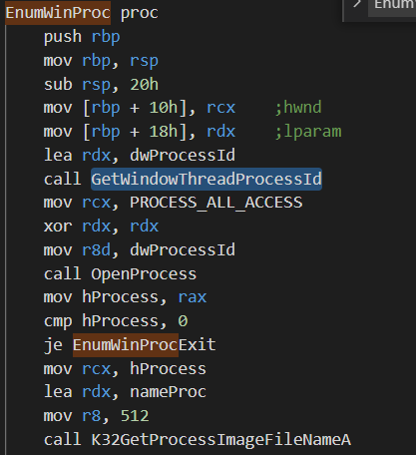
Dùng API Enumwindows duyệt các windows (hiện hoặc ẩn),
Sau đó get process id
Chuyển qua hProcess lấy được nameProcess

Slide 4
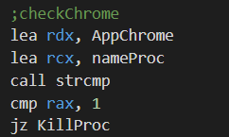
Sau đó check name process vs AppChrome bằng strcmp nếu 2 choỗi giống nhau thì chuyển qua KillProcess

Slide 5
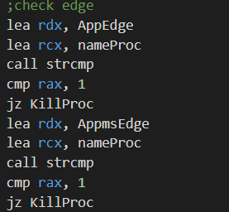
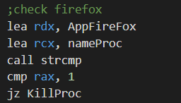

Slide 6
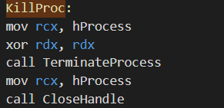
Chuyển đến hProcess tương ứng gọi TerminateProcess để đóng cửa sổ.

Slide 7
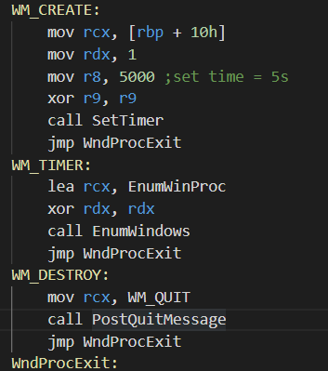
Sử dụng Timer
WM_TIMER call đến hàm EnumWindows – sử dụng API enumwindows đã nói ở trên

Slide 8
2. Anti netcat
Viết chương trình đóng các tiến trình netcat:
- NASM x64
- Tìm và đóng các tiến trình sau mỗi 10s
- Dùng timer

Slide 9

Các tiến trình được lưu trong thư mục /proc/ với tên thư mục là các số Trong các thư mục process đó sẽ có thư mục /status
Check trong /status nếu là nc thì kill

Slide 10
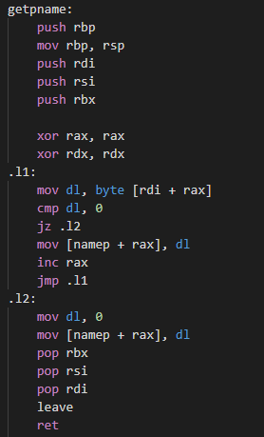
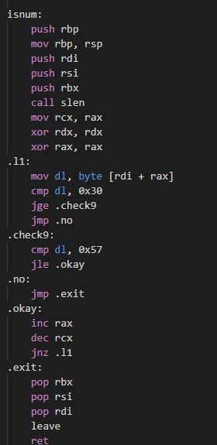
Do các process có thư mục là 1 dãy số nên đầu tiên lấy tên của thư mục getpname
Sau đó check xem tên thư mục có phải là số hay không isnum

Slide 11
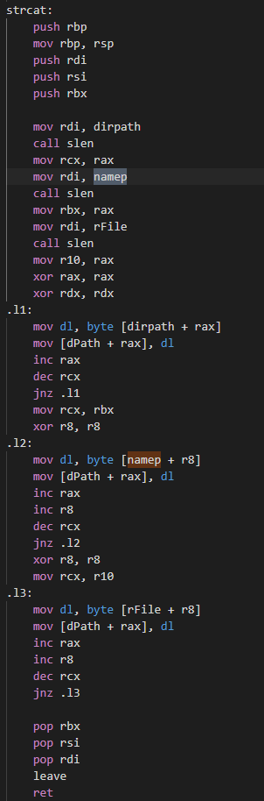
Nối dirpath-đường dẫn tới proccess namep-tên của thư mục process vs
rFile
Tạo thành đường dẫn đến file status đó

Slide 12
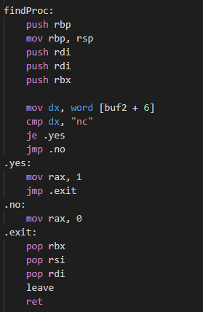
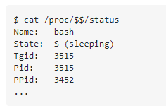
Tìm trong file status check name xem có phải là “nc” hay không

Slide 13
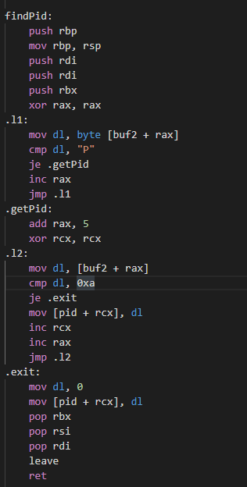
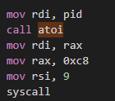
Sau khi check đúng name là “nc” thì sẽ tìm đến pid và gọi lệnh tkill- kill pid đấy

Slide 14
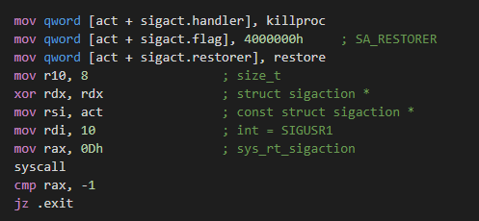
Sigact dùng để nhận tín hiệu cụ thể (sử dụng tín hiệu SIGUSR1) bằng một tiến trình (gọi tiến trình kill netcat)

Slide 15
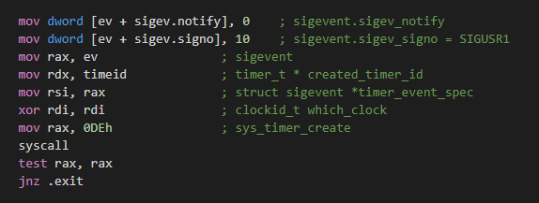
Tạo timer gửi tín hiệu SIGUSR1

Slide 16
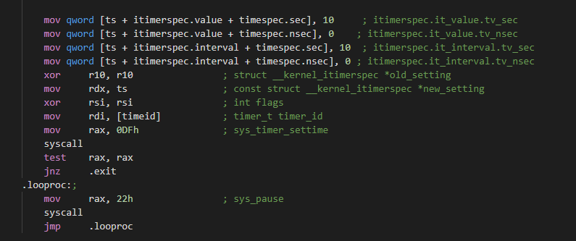
Set timer lặp lại sau 10s Dùng sys_pause để tiết kiệm tài nguyên (cho process vào chế độ sleep chờ đến khi có tín hiệu tiếp theo để giảm tải CPU)

Slide 17
Source:
https://github.com/nhaatj/ASM-Anti_browsers-Anti_netcat

